Slide 1

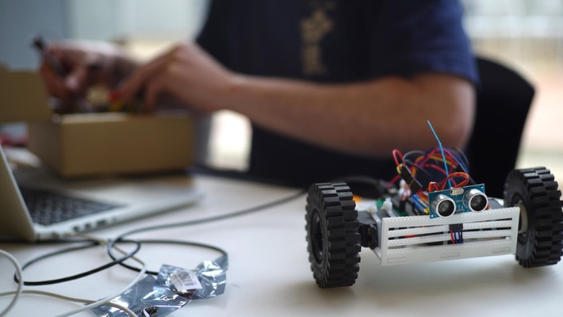


Nodebots
Taller de Arduino con JavaScript
Nodebots
Taller de Arduino con JavaScript
LA NAVE, SABADO 9 NOVIEMBRE 2019
LA NAVE, SABADO 9 NOVIEMBRE 2019
&

Slide 2


Conducido por:
Esteban (Steven) de Salas
Desarrollador JavaScript Full-Stack
@sdesalas
NODEBOTS
Taller de Arduino + JavaScript

Slide 3
Horario
15 min: Introducción, Que son los Nodebots?
1h 45 min: Taller y construcción de manera autodidacta guiada.
-- Descanso 20 min –
1h 30 min: Continuar con taller y proyectos.
20 min: Lucha entre nodebots (si es posible), charla sobre recursos y como continuar la aventura.
NODEBOTS
Taller de Arduino + JavaScript

Slide 4
Kits de Nodebots
10€
30€
KIT DE TALLER
Para los que estén empezando, el taller se va a hacer de manera autodidacta con un programa de Nodeschools en la consola y que ayuda a aprender a usar componentes electrónicos básicos con Node.js
KIT DE ROBOT LUCHADOR
Y para los que sepan algo de electrónica y Node.js, hay varios kits de Robot luchador (Sumobot) que se pueden montar siguiendo instrucciones. Si tenemos tiempo, haremos lucha entre robots al final del taller.
NODEBOTS
Taller de Arduino + JavaScript

Slide 5
Que Necesito?
Portátil con Wifi y USB
Kit de Taller o de Robot Luchador
Conocimiento básico programación
Algo de inglés para leer documentación
3-4 Horas
NODEBOTS
Taller de Arduino + JavaScript

Slide 6
